Slide 1
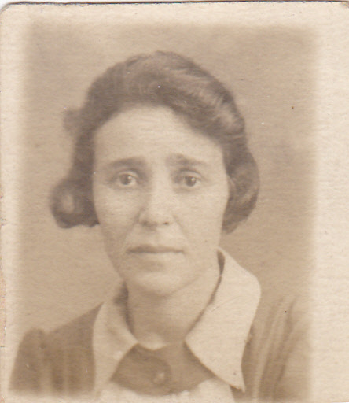
Зильберберг Софья Александровна (1894-1977) Январь 1921 г. Москва.

Slide 2
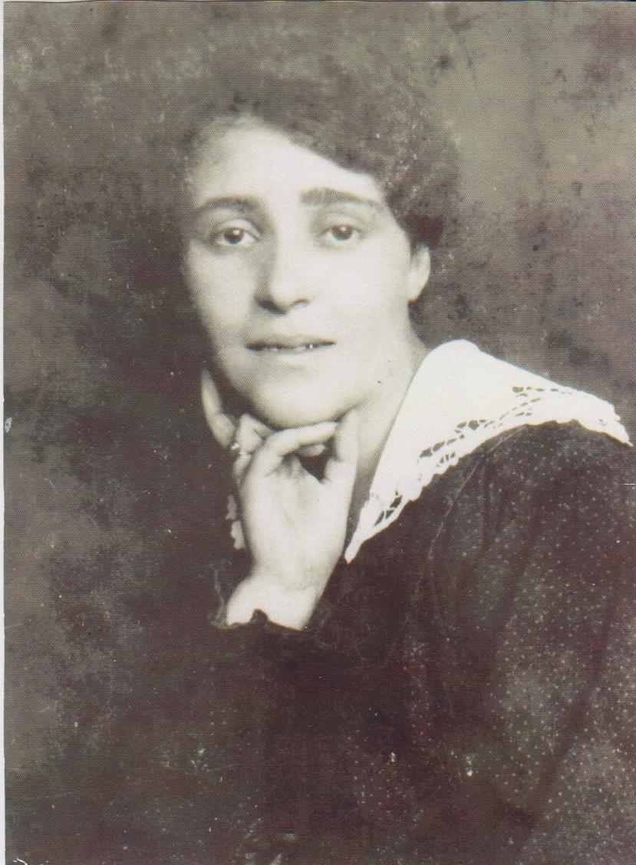
Зильберберг С.А. 30 - е годы.

Slide 3
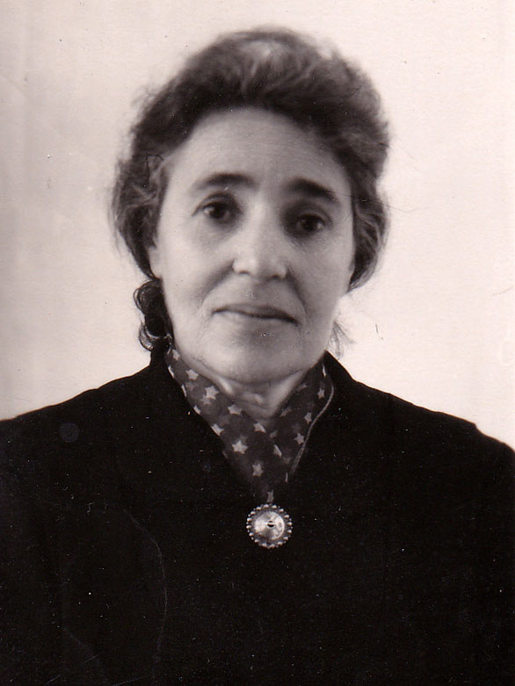
Зильберберг, Караганда. 50-е годы.

Slide 4
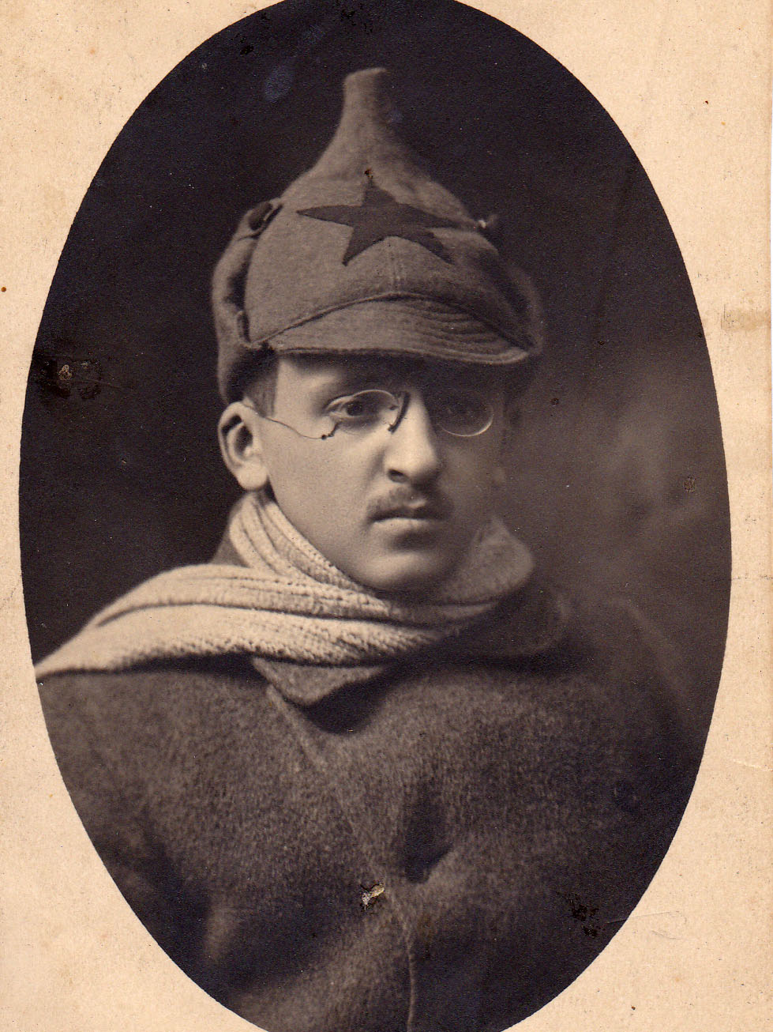
Харин Соломон Михайлович – муж Зильберберг С.А.

Slide 5
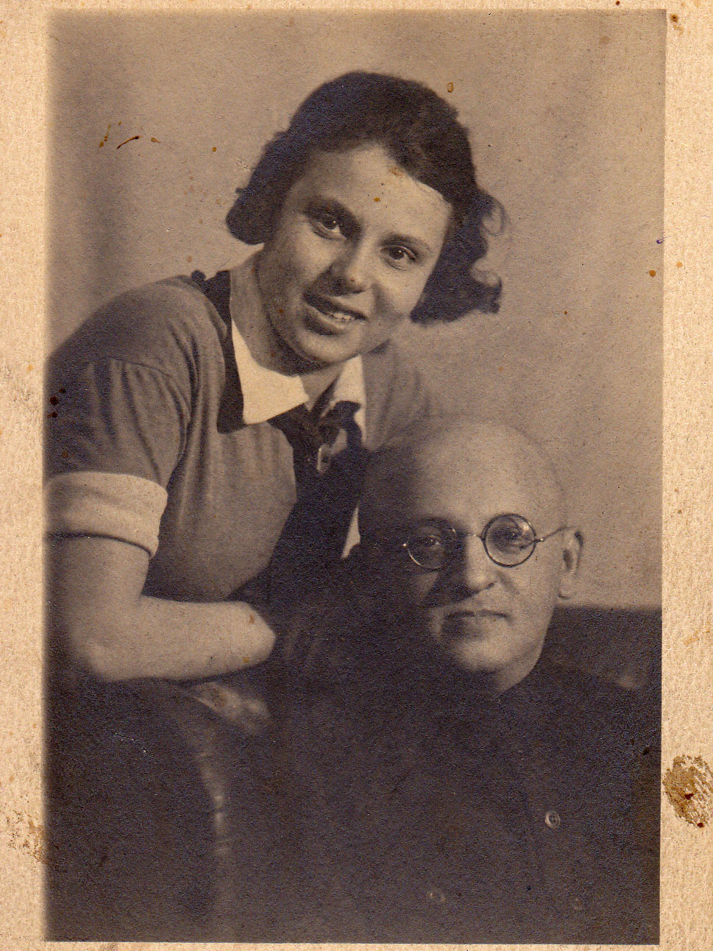
Харин С.М. со старшей дочерью Еленой. Москва. 1936 г.

Slide 6
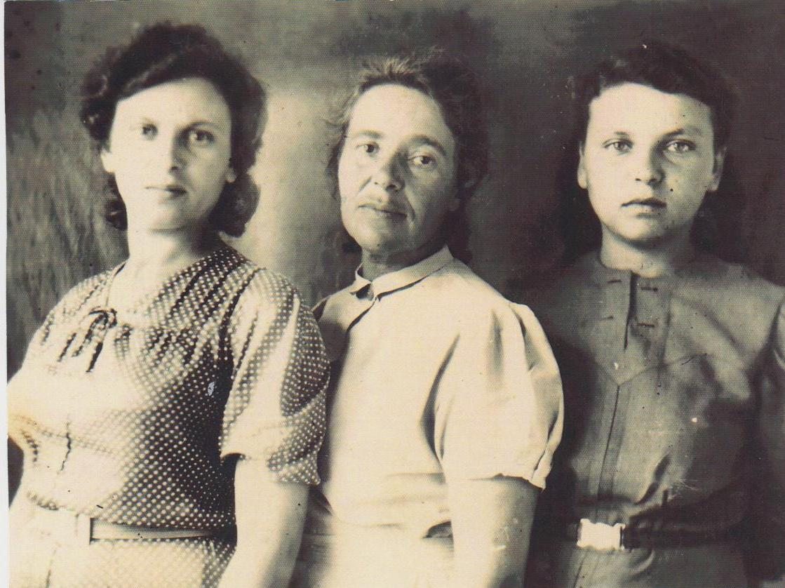
Зильберберг С.А. с дочерьми Маей и Еленой (первая встреча после 9-ти лет разлуки). Лагерь «Жарык». Июль. 1946 г.

Slide 7
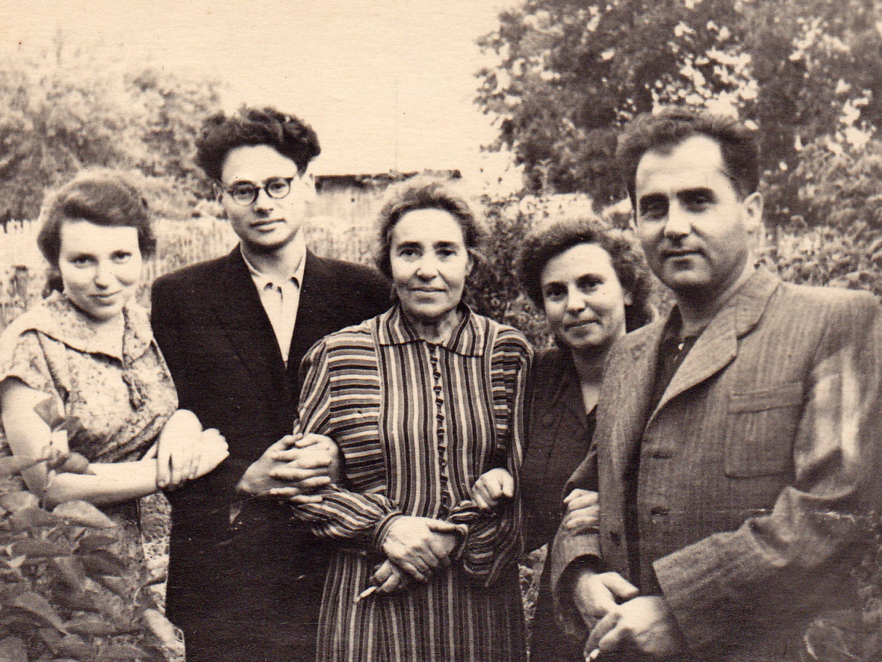
Зильберберг С.А. с дочерьми Маей и Еленой, зятьями Исей Шейниным и Йосифом Индурским. п.Правдинск, Горьковской обл. 50-е годы.

Slide 8
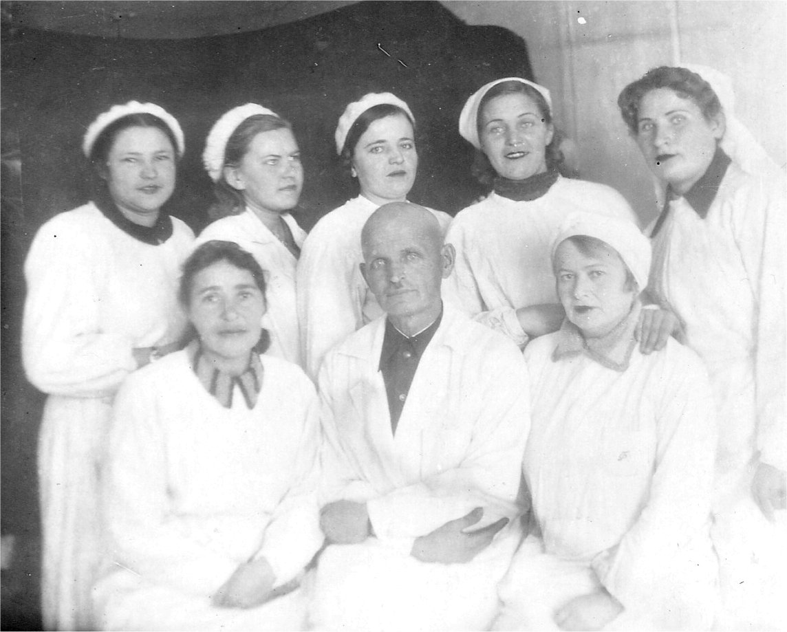
Врачи Карлага (слева в первом ряду Зильберберг С.А.). 40 - е годы.

Slide 9
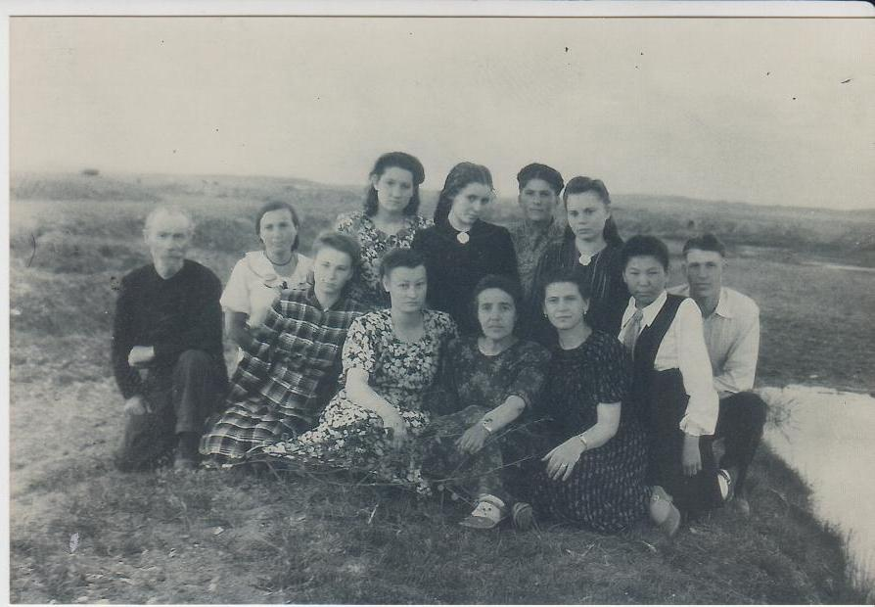
Зильберберг С.А. в окружении молодых врачей и работников больницы в Аксу-Аюлы. 50-е годы.

Slide 10
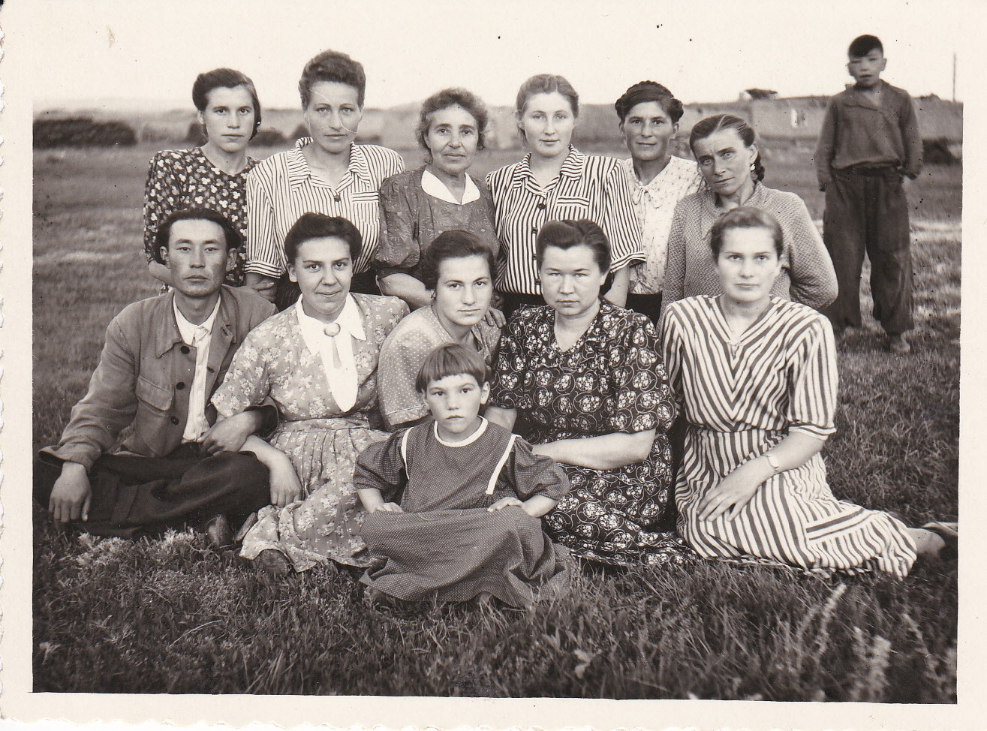
Зильберберг С.А. с персоналом больницы врачами, сестрами, санитарками в Аксу-Аюлы. 50-е годы.

Slide 11
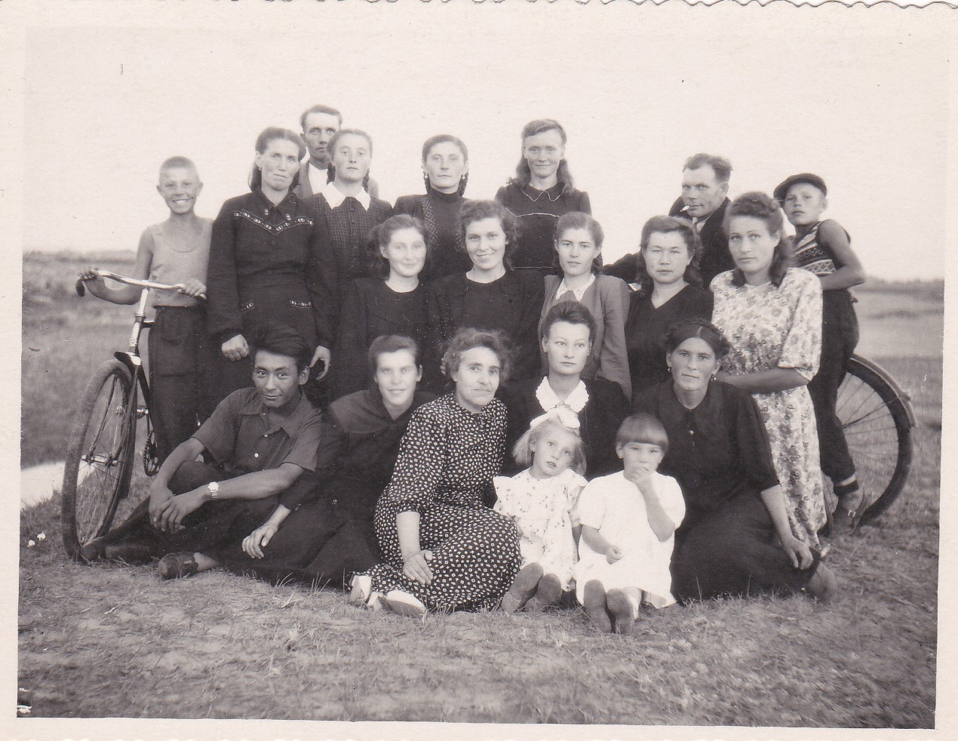
Зильберберг С.А. среди работников больницы и их детей в Аксу-Аюлы. 50-е годы.

Slide 12
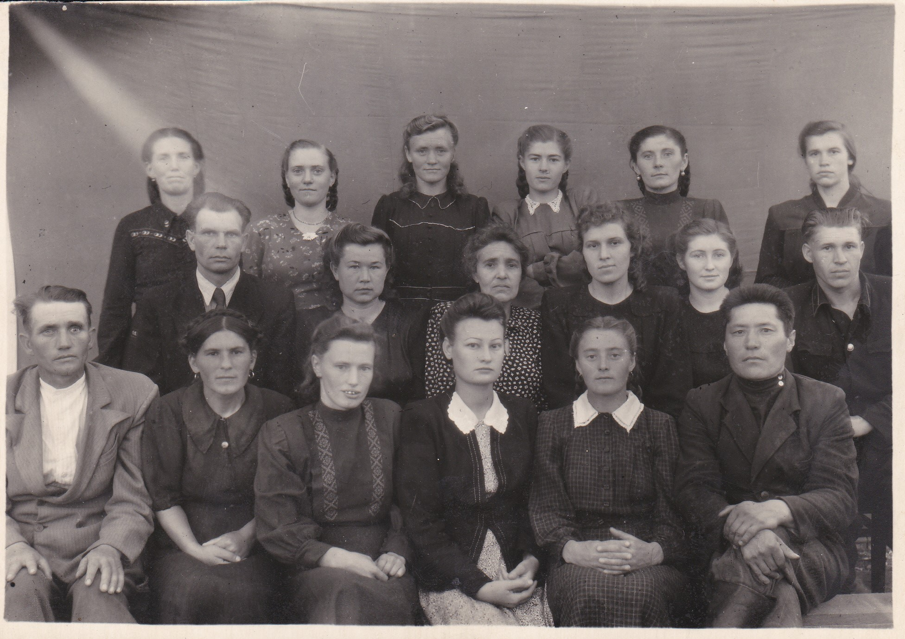
Зильберберг С.А. среди работников больницы в Аксу-Аюлы.

Slide 13
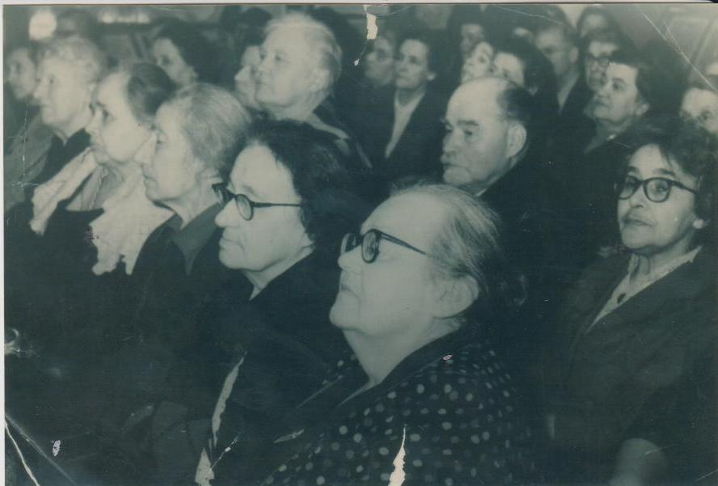
Зильберберг С.А. на праздновании 40-летия окончания медицинского факультета Московского Университета, во втором ряду справа Зильберберг С.А. Москва, 1964 г.

Slide 14
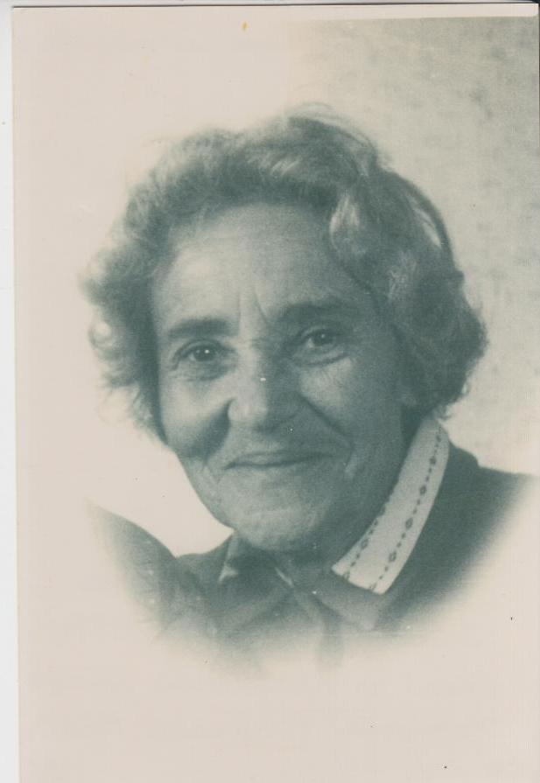
Зильберберг С.А. 1972 г.

Slide 15
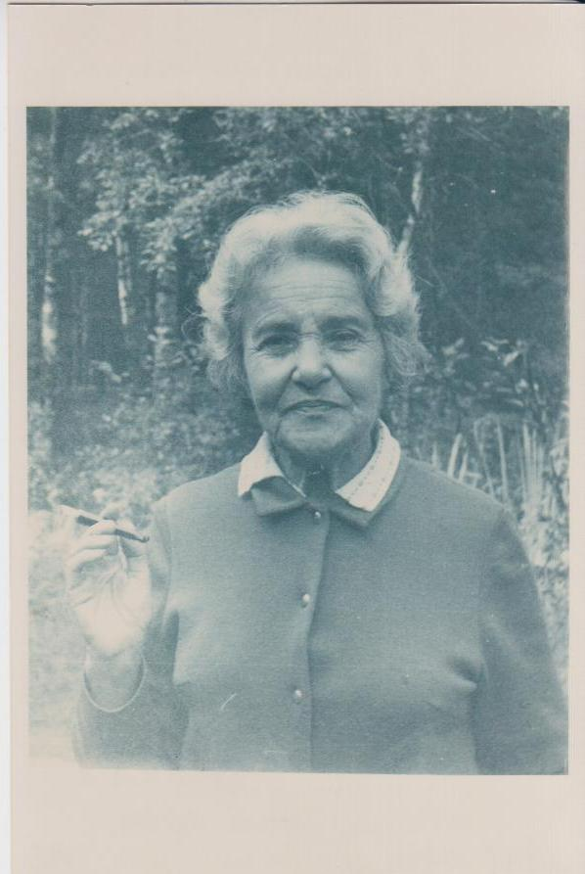
Зильберберг С.А. в возрасте 78-ми лет.

Slide 16
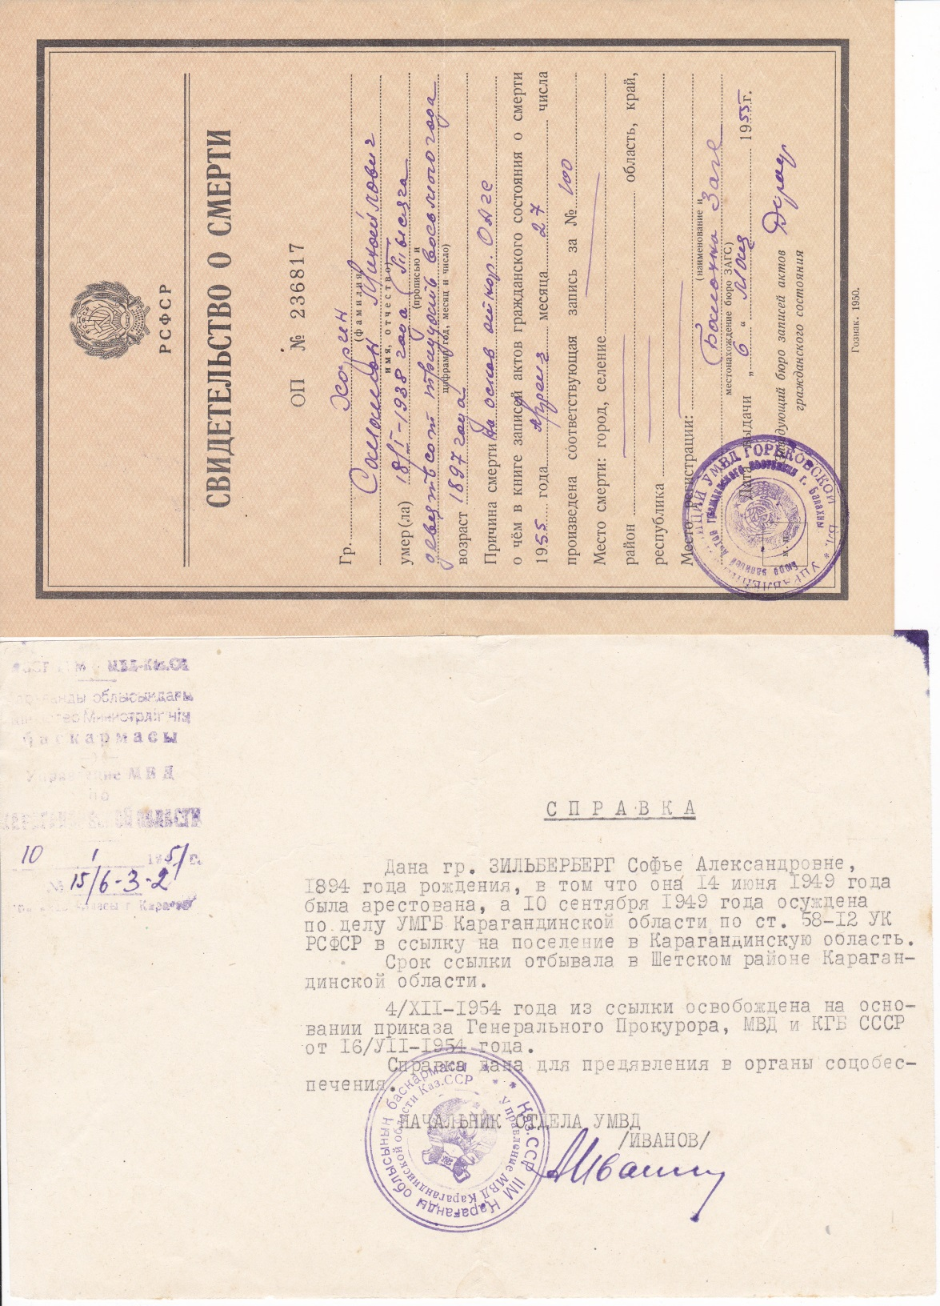
Справки о прекращения дел.

Slide 17
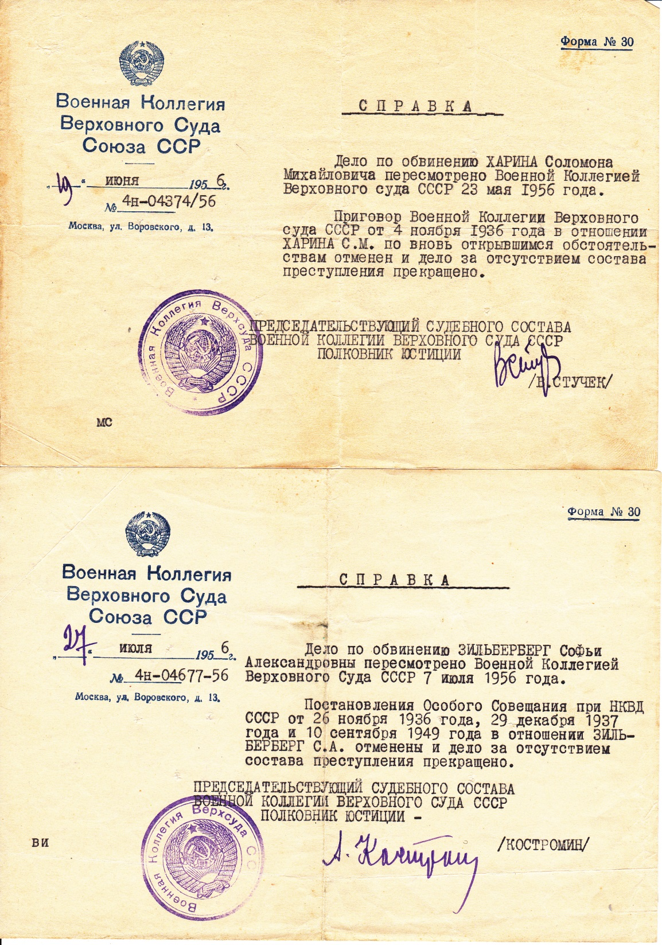
Справки реабилитации.

